Slide 1







云+社区技术沙龙

Slide 2
基于Kubernetes 构建.NET Core 技术中台
张善友
深圳友浩达科技创始人

Slide 3




SPEAKER
张善友
深圳友浩达科技创始人
.NET技术专家，连续14年被评为微软最有价值专家（MVP），腾讯云最有价值专家（TVP）。拥有超过十七年IT行业经验，2018年创立深圳市友浩达科技有限公司，从事.NET 技术顾问工作，工作之余，他还热心于进行社区奉献，运营微信公众号“dotnet跨平台”,同时积极参与.NET社区开源项目，被尊称为张队长

Slide 4
议程
01
为什么需要中台
企业信息化的新时代
02
基于K8s搭建技术中台
创业公司技术栈
03
为什么选择.NET Core
云原生应用开发

Slide 5
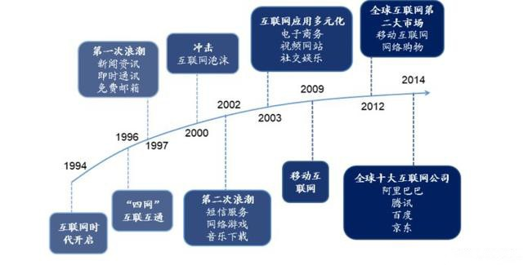
为什么需要中台
1998-2008
2008-2018
2018-2028
PC互联网时代
移动互联网时代
企业服务时代
做内容拉消费者流量然后拉企业广告变现
中国互联网进入了交易时代。从2008年之后，中国电子商务公司如雨后春笋爆发
中国互联网企业纷纷进入to B市场纷纷进入企业服务领域

Slide 6
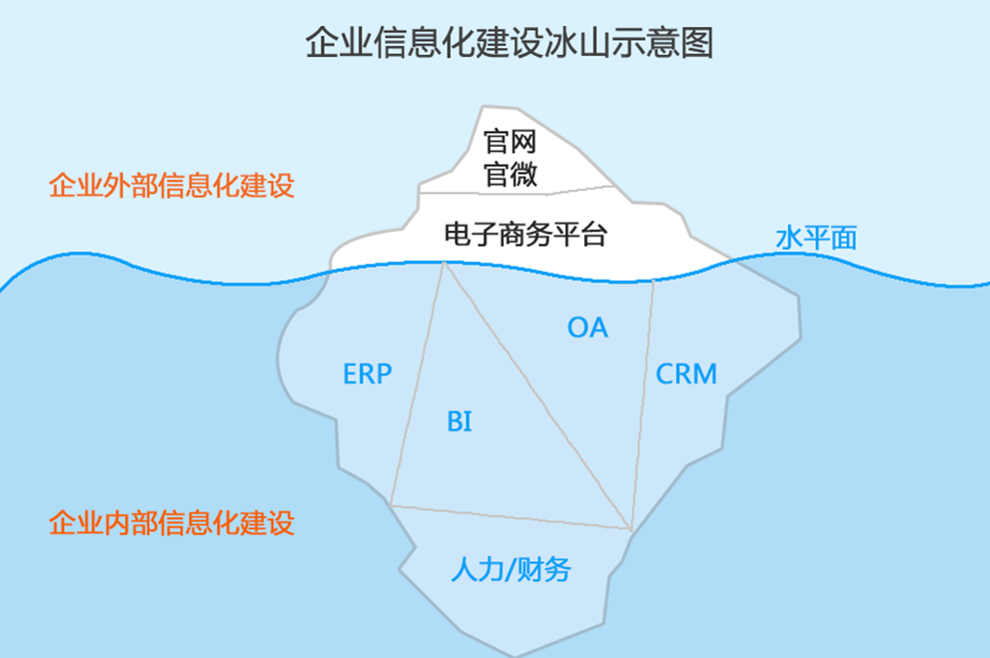
为什么需要中台
企业内部信息化
从内部单部门单岗位应用，进化到内部多部门多岗位应用
企业外部信息化
连接消费者、连接产供销研上下游、连接社会基础设施
中国的消费者是巨量的
中国每一个省就相当于欧洲的一个国家的大小
与外部连接相关的的应用场景
一定要做成微型化、场景化、碎片化、微服务Open API技术
Notes:
中国企业软件，从内部单部门单岗位应用，进化到内部多部门多岗位应用，后来又到整个企业乃至整个企业集团的全部应用。再往大长，就必须要突破企业边界，进化到企业的衣食父母（客户）的信息化，这就是我说的连接客户（消费者），让消费者直接参与到企业IT业务流程处理中。进而再进化到连接企业的上下游，为消费者需求与订单进行通力合作、敏捷互动。最后再进化到连接社会基础设施，如工商税务海关银行、交管车管、国土住建、社保民政、质检安监...。
现在以及未来的企业信息化的主流重心是企业外部信息化：连接消费者、连接产供销研上下游、连接社会基础设施单位。因为要连接消费者。也就是说，消费者在哪里，我们就要连接哪里。这势必造成了IT应用微型化、场景化、碎片化。尤其现在是移动互联网时代，App技术特性决定了流量是被碎片化的不能聚合的。
中国的消费者是巨量的。中国每一个省就相当于欧洲的一个国家的大小、GDP规模、人口数量。我们必须把我们过去铁板一块的应用拆分拆分。
与外部连接相关的的应用场景，一定要做成微型化、场景化、碎片化、微服务Open API技术，这样便于快速连接、快速迭代改变。

Slide 7
为什么需要中台
统一会员
统一认证
统一营销
统一订单
统一库存
统一支付
企业云盘
音视频会议
企业直播
IM
聚合支付
电子发票
电子合同
产业主数据
画像标签
业务模型
业务算法
集成各类企业内部ERP
集成各类公有云SaaS
集成各类互联网电子商务Open API
对外统一开放API，便于外部生态应用接入与融合
业务中台
应用中台
数据中台
技术中台
统一的东西来自一个地方，分别支持多个系统对业务的管理要求。
做商业应用级别的基础设施，带有业务应用特征，不是纯技术。但是他们又不是具体的业务场景应用
利用获取的各类信息、行为习惯信息和算法，获取分析结果
过去我们把他们叫做技术平台。它是企业应用的技术平台
Notes:
因为过去技术平台是恒定的。也就是说，你发布了一个版本，你用一年它也是这个功能能力，你用十年它也是这个功能能力，功能能力是不变的。 但是，有了数据和AI驱动，这个技术平台就不恒定了。它里面的很多功能特性就在天天进化、天天模型、参数在自动调节。所以我们就把技术平台升级到了技术中台的概念层面。
不要把中台部署到企业内部私有环境中，这是错误的方向，这是老旧的技术平台的思维。如果部署在企业内部私有环境中，它就接受不到社会360度海量数据的训练了，它只能接受你这一家企业单点的数据训练了，所以它就成三岁小孩了，智力不增长了。
如果你部署在公有云或者专属云上，就会接受我们日常360度的数据训练，它的智力就会天天进化，随着社会动态变化不断自动调节适应了。
你可以把和外部连接的应用放到公有云上，因为他们是外部连接型的，你把他们放到你的内部私有环境中他们就跑不起来了。
你当然可以把你只内部的应用放到你的内部私有环境中。要把公有外部连接的应用和纯内部使用的应用连接在一起，这就需要到了技术中台。按照这个角度来看，中台也不应该部署在私有环境中啊。它一定要放在混合云环境中，这样才方便公有云应用和私有云应用连接打通。

Slide 8
议程
01
为什么需要中台
企业信息化的新时代
02
基于K8s搭建技术中台
创业公司技术栈
03
为什么选择.NET Core
云原生应用开发

Slide 9
基于K8s搭建技术中台
1
2
3
4
架构
技术
研发&运营
业务发展
云原生服务开发
基于.NET Core的容器化应用
DevOps的敏捷研发
企业服务领域应用探索

Slide 10


基于K8s搭建技术中台
容器 & Kubernetes 趋势
“By 2020, more than 50% of enterprises will run mission-critical, containerized cloud-native applications in production.”
超过一半以上的容器环境需要编排工具的辅助。
77%
77% 公司的编排工具会选择Kubernetes
容器部署正以每年75%的速率在增长。
大企业正在Leading容器化转型。
50%
75%
近50%组织的容器集群中包含了超过1000台的工作机器
Notes:
到 2020年, 超过50% 的企业将在生产中运行关键任务、容器化的云原生应用程序。

Slide 11
基于K8s搭建技术中台
开发人员的心声
我需要快速的创建应用，但不需要担心IT基础设施的限制
新开发的应用在我机器上跑的没有问题，但生产环境中就不工作了
我的产品化开发跟发散性想法验证总是受限于IT

Slide 12
基于K8s搭建技术中台
IT人员的心声
我需要管理服务器并在几乎没有中断的情况下保持合规性
我不确定如何集成不熟悉的应用程序, 我需要开发人员的帮助
我无法同时关注服务器保护和应用程序合规性

Slide 13
基于K8s搭建技术中台
编排引擎的要素
调度
Affinity/anti-affinity
健康监测
故障转移
可扩展性
网络
服务发现
平滑的应用升级

Slide 14
基于K8s搭建技术中台
Kubernetes: 编排引擎界的标准
Portable
公有云，私有云，混合云，甚至多云融合
Extensible
模块化，可插拔，Hookable，易组合
自愈
自动配置，自动重启，自动复制，自动缩放
Notes:
为什么 Kubernetes 赢了？
直到大约18月前, Docker Swarm 还是有竞争力的
Kubernetes 开始在2016年底拉开距离
现在, 所有云提供商提供托管 Kubernetes 服务, 甚至Docker和 DC/OS 集成 Kubernetes
为什么？
社区: 项目被捐赠给一个 OSS 基金会 (云计算原生计算基金会) 很早就和其他主要的球员 (尤其是红帽) 参与了早期, 从它的谷歌根分离, 并避免锁定关注
容器-本机: 一些协调器 (即 DC/OS) 将容器添加到现有的调度技术中, 这是更灵活的, 但可以感觉到 "附加"
以规模所学的最佳实践为基础: Kubernetes 的灵感来自谷歌的内部调度员博格, 并将从中获得的知识融入其中。其他项目 (尤其是蜂群) 没有这样的成熟度。
为什么 Kubernetes 赢了其实并不重要
它的网络效应现在如此强大, 以至于竞争对手们正在努力保持相关, 即使他们在某些方面客观地 ' 更好 '。

Slide 15
基于K8s搭建技术中台
Kubernetes: 助力您的成功
快速、可预测的部署您的应用
快速扩展您的应用
无感知的更新服务
仅使用分配的资源

Slide 16
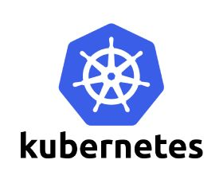












基于K8s搭建技术中台
TKE 是什么 —— 一站式 PaaS 解决方案
TKE（Tencent Kubernetes Engine）是腾讯云提供的基于 Kubernetes，不依赖任何 IaaS 层的一站式云原生 PaaS 服务平台。为用户提供集成了容器集群调度、Helm 应用编排、Docker 镜像管理、Istio服务治理、自动化DevOps以及全套监控运维体系的企业级服务。
/
IaaS 云服务
IDC
4

Slide 17
基于K8s搭建技术中台
类比 | 开源自建 Kubernetes | TKE
体系 | 完全自建，包括各种解决方案的选型、开源软件的实际应用、和云上其他产品的对接、整套系统的维护等等 | 和云上其他IAAS、PAAS产品拥有统一的产品体系，完全兼容，产品和团队久经考验，功能更强且相对成熟
维护成本 | 人工搭建，需要解决操作系统、网络、docker、K8S 实际使用的诸多问题，例如各种卡死、性能差、网络不通等等 | 一键创建，更成熟稳定，持续排查并解决各类bug，持续优化性能
运营成本 | 需要配套搭建大量开源或自研监控、日志、审计、数据存储等系统 | 提供配套的监控、告警方案，提供日志采集、操作记录、事件持久化存储等运维功能
技术支持 | K8S易部署，但实际运营门槛高，更新快，需要大量的技术投入 | 深度参与K8S，技术积累多
稳定性 | K8S组件众多，集群规模越大越可能出问题，而且集群节点易出问题 | 管理面支持集群化托管维护，各种节点监控检查、热重启机制，提高稳定性
配套特性 | 应用管理、镜像构建、发布管理、service mesh、监控告警、日志服务等功能，均需自研 | 功能齐全，
生态兼容 | 根据自建情况而定 | 完全兼容，提供多个 Kubernetes release 版本，支持版本升级能力，且集成了大量自研和社区推荐插件或服务，如ipvs、networkpolicy、fluentd、prometheus、npd等

Slide 18
基于K8s搭建技术中台
1、使用TKE 搭建的统一容器 PaaS 平台，将软件从底层硬件中解耦，提供更好的可移植性和速度，打造轻量、快速、高效、友好的服务运行及开发环境，极大的降低了运维成本；
2、开发微服务架构应用，实现多个微服务组件可以独立部署，通过统一通信协议互相连接，保证独立性和高可用性，同时简化了部署、监控、运维、治理与微服务应用生命周期的管理；
3、使用微软先进成熟的Azure DevOps 产品，重新规划设计开发测试运维的工作流程，优化开发测试标准的同时将日常繁琐的重复性工作交由平台来自动化完成，包括源代码管理、自动化构建、自动化测试、持续集成、持续部署等，显著的提高了应用系统的开发迭代效率；
4、基于 Kubernetes 核心支撑能力，实现对于应用服务的灰度发布、滚动升级、弹性伸缩、故障自愈、配置管理、服务高可用等多种治理手段，提供了统一的企业IT管理平台，提高了企业IT管理效率；
5、基于.NET Core的高效率开发微服务，高性能运行的微服务系统开发
Notes:
基于腾讯云容器服务TKE 领先的 Docker容器技术和.NET Core 微服务架构方案，以及 AI 引擎和大数据服务能力，为企业提供了大型应用微服务化运维和管理能力、容器集群管理、容器部署、服务运维、持续集成、持续部署、租户隔离、微服务治理、APM 性能管理、AI 模型服务等功能，赋能企业应用敏捷落地，助力企业数字化、智能化转型

Slide 19
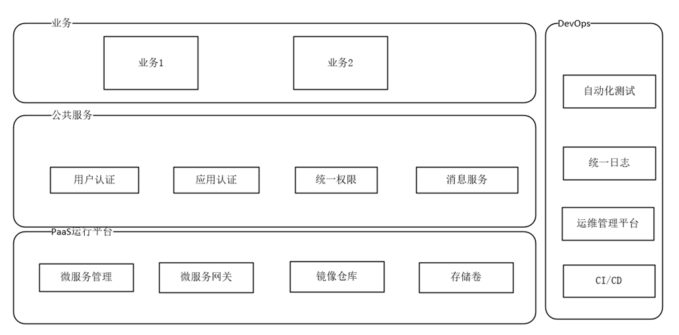
基于K8s搭建技术中台
Notes:
K8S+Docker容器化技术为基础构建运行支撑平台，基于容器化技术的灵活伸缩能力数据集成、服务集成、数据利用、公共服务、DevOps，形成企业级的技术中台

Slide 20
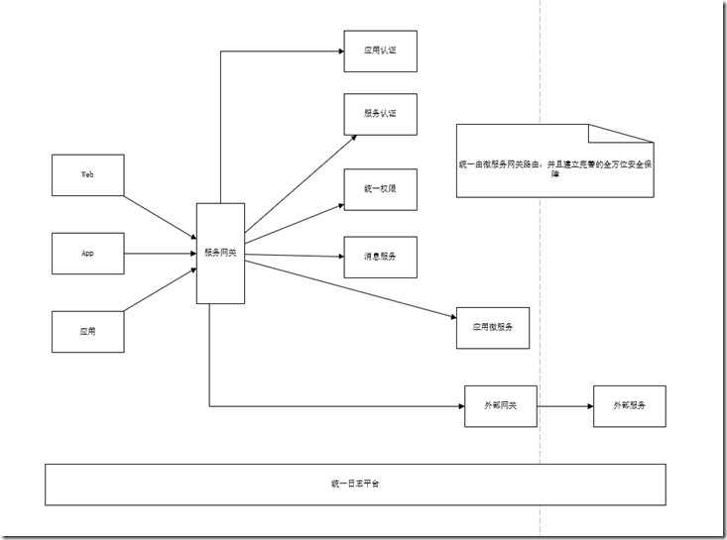
基于K8s搭建技术中台
Notes:
服务网关是所有应用系统对外访问的流量入口，能够实现各个应用的访问，以及应用之间的相互访问能力，并且整体提升访问的安全性

Slide 21
议程
01
为什么需要中台
企业信息化的新时代
02
基于K8s搭建技术中台
创业公司技术栈
03
为什么选择.NET Core
云原生应用开发

Slide 22
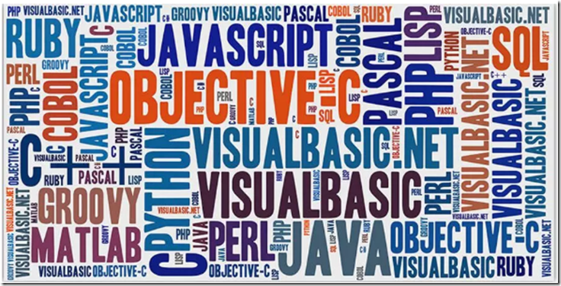
为什么选择.NET Core
Notes:
有点眼晕，以下只是我们会用到的一些语言的合集，而且只是语言层面的一部分，就整个技术栈来说，这只是一个开始，从语言开始，还有很多很多的内容。

Slide 23
为什么选择.NET Core
语言： 用了哪些开发语言，如：C++/C#/Java/Go/PHP/Python等等；
组件：用了哪些组件，如：消息队列组件，数据库组件等等；
流程：怎样的流程和规范，如：开发流程，项目流程，发布流程，监控告警流程，代码规范等等；
系统：系统化建设，上面的流程需要有系统来保证，如：规范发布流程的发布系统，代码管理系统等等；
Notes:
在创业公司，没有大公司那些完善的基础设施，需要我们从开源社区，从云服务商甚至有些需要自己去组合，去拼装，去开发一个适合自己的组件或系统以达成我们的目标。

Slide 24
为什么选择.NET Core
选择团队熟悉的/能掌控的，创业公司人少事多，无太多冗余让研发团队熟悉新的语言，能快速上手，能快速出活，出了问题能快速解决的问题的语言才是好的选择。
选择更现代一些的，这里的现代是指语言本身已经完成一些之前需要特殊处理的特性，比如内存管理，线程等等。
选择开源轮子多的或者社区活跃度高的，这个原则是为了保证在开发过程中减少投入，有稳定可靠的轮子可以使用，遇到问题可以在网上快速搜索到答案。
选择好招人的 一门合适的语言会让创业团队减少招聘的成本，快速招到合适的人。
选择能让人有兴趣的 与上面一点相关，让人感兴趣，在后面留人时有用。

Slide 25
为什么选择.NET Core
选择靠谱的云服务商；
选择云服务商的组件；
选择成熟的开源组件，而不是最新出的组件；
选择采用在一线互联网公司落地并且开源的，且在社区内形成良好口碑的产品；
开源社区活跃度；

Slide 27

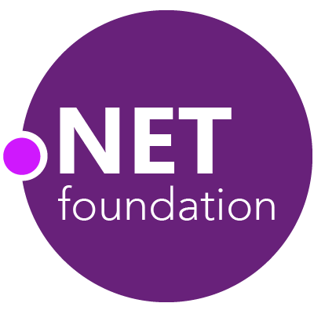
Steeltoe
.NET Core
Microsoft Web Protection Library
MSBuild
DotNetNuke
ASP.NET AJAX Control Toolkit
ASP.NET Core
SourceLink
Microsoft Azure WebJobs SDK
Salesforce Toolkits for .NET
nUnit
MVVM Light Toolkit
IronPython
Mailkit
WorldWide Telescope
Nancy
Open XML SDK
.NET SDK for Hadoop
MvvmCross
MEF
JSON.NET
Mimekit
xUnit
ASP.NET Web Pages
NuGet
IdentityManager
Couchbase Lite for .NET
ML.NET
iOS
macOS
MiniProfiler
Entity Framework
.NET ECOSYSTEM
WCF
ILMerge
Xamarin.Mobile
ASP.NET SignalR
Infer.NET
.NET Micro Framework
StackExchange.Redis
Mono
protobuf-net
Open Live Writer
Xamarin.Auth
Xamarin SDK
Orchard CMS
OWIN Authentication Middleware
ProtoBuild
IdentityServer
Microsoft Azure SDK for .NET
.NET Compiler Platform ("Roslyn")
Prism
ASP.NET Web API
Cake
Orleans
Kudu
Cecil
LLILC
Umbraco
System.Drawing
ASP.NET MVC
Notes:
. Net 基金会是我们围绕. net 生态系统进行开放式开发和协作的重心。. Net 基金会在其管理下拥有50多个项目和数百个回购项目。开源软件基金会提供保护、支持、服务和最佳实践, 帮助每个项目取得成功, 并发展人和软件的生态系统。

Slide 28

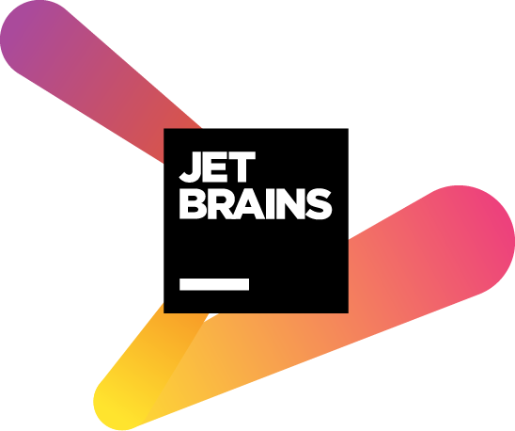

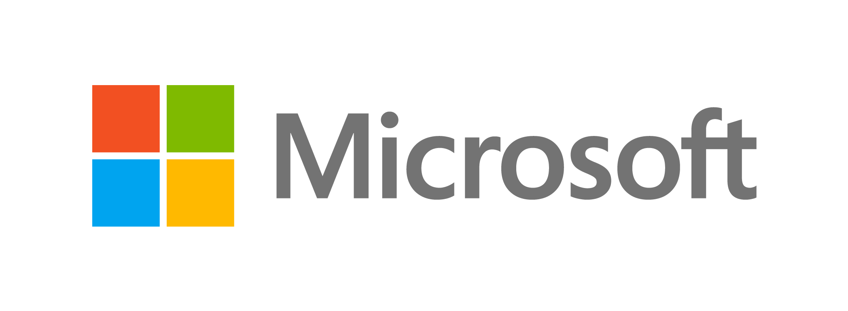

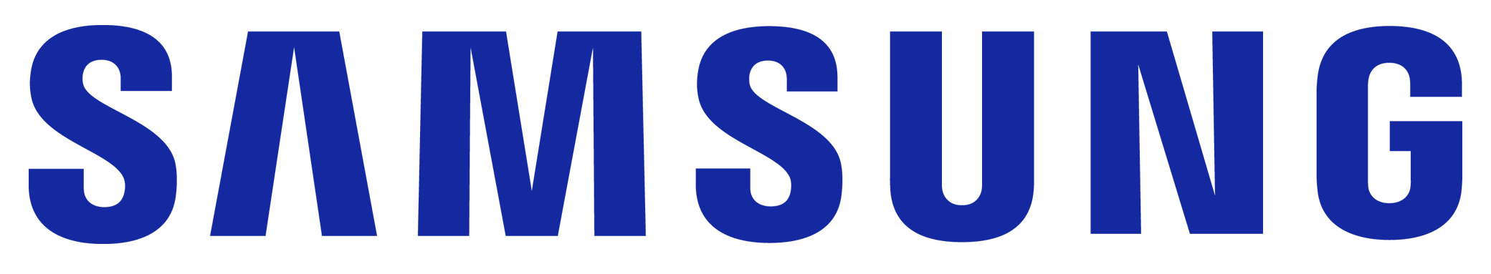

Technical Steering Group
下列公司 在一起驱动 .NET的发展

Slide 29
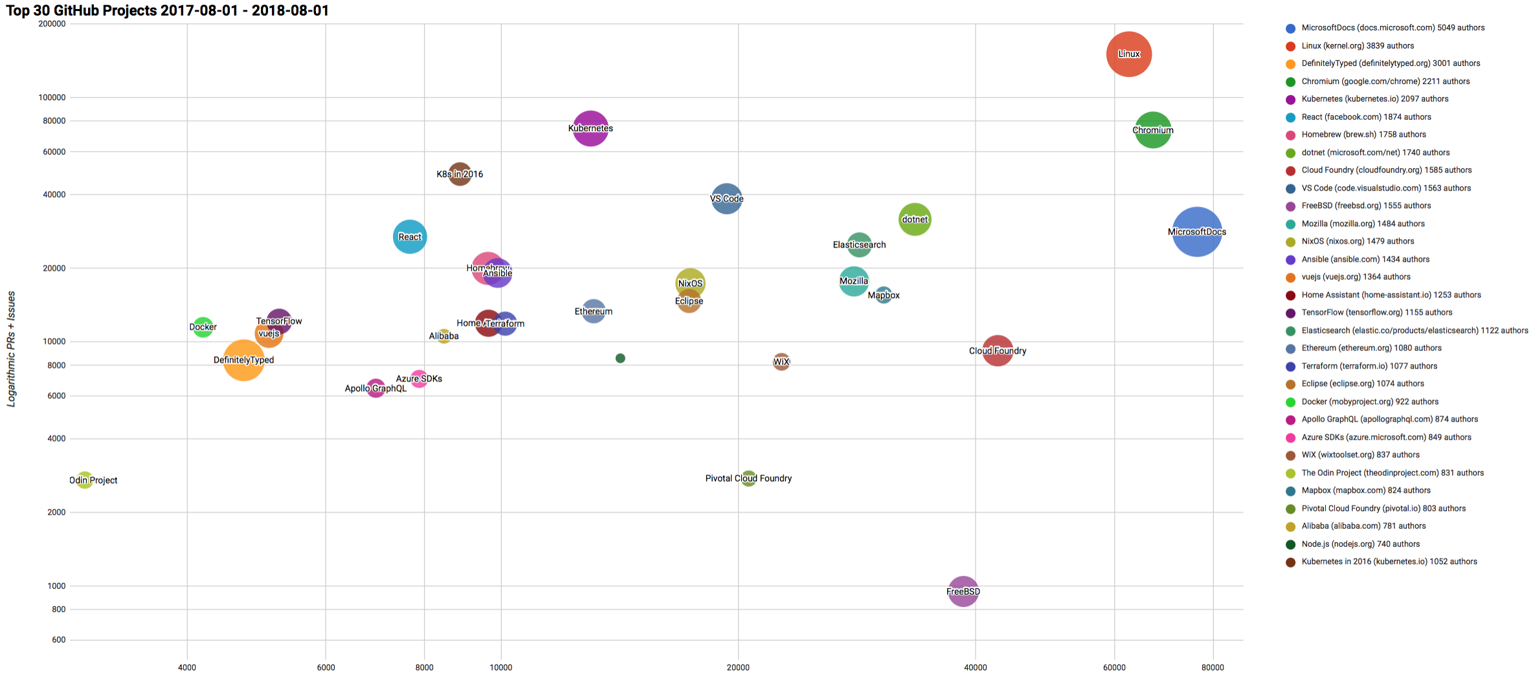

Top 30 Highest Velocity OSS Projects on GitHub
https://www.cncf.io/blog/2017/06/05/30-highest-velocity-open-source-projects/https://raw.githubusercontent.com/cncf/velocity/master/charts/top30_20170801_20180801.png
Notes:
Linux 基金会执行董事 jim Zemlin 说, "有10个开源项目, 投资于具有可持续生态系统的项目"。. Net 是其中之一。CNCF 跟踪前30名最高速度的开源项目。这是一个对数刻度, 用于测量在 X 轴上提交的 oss 项目速度和 y 轴上的 PR 和问题, 作者的 # 由圆的大小表示。右上角越远, 项目的活动就越多。Linux 内核 #1, 其次是铬、库伯涅特和微软文档。请注意. net 是 #1 应用程序框架。

Slide 30
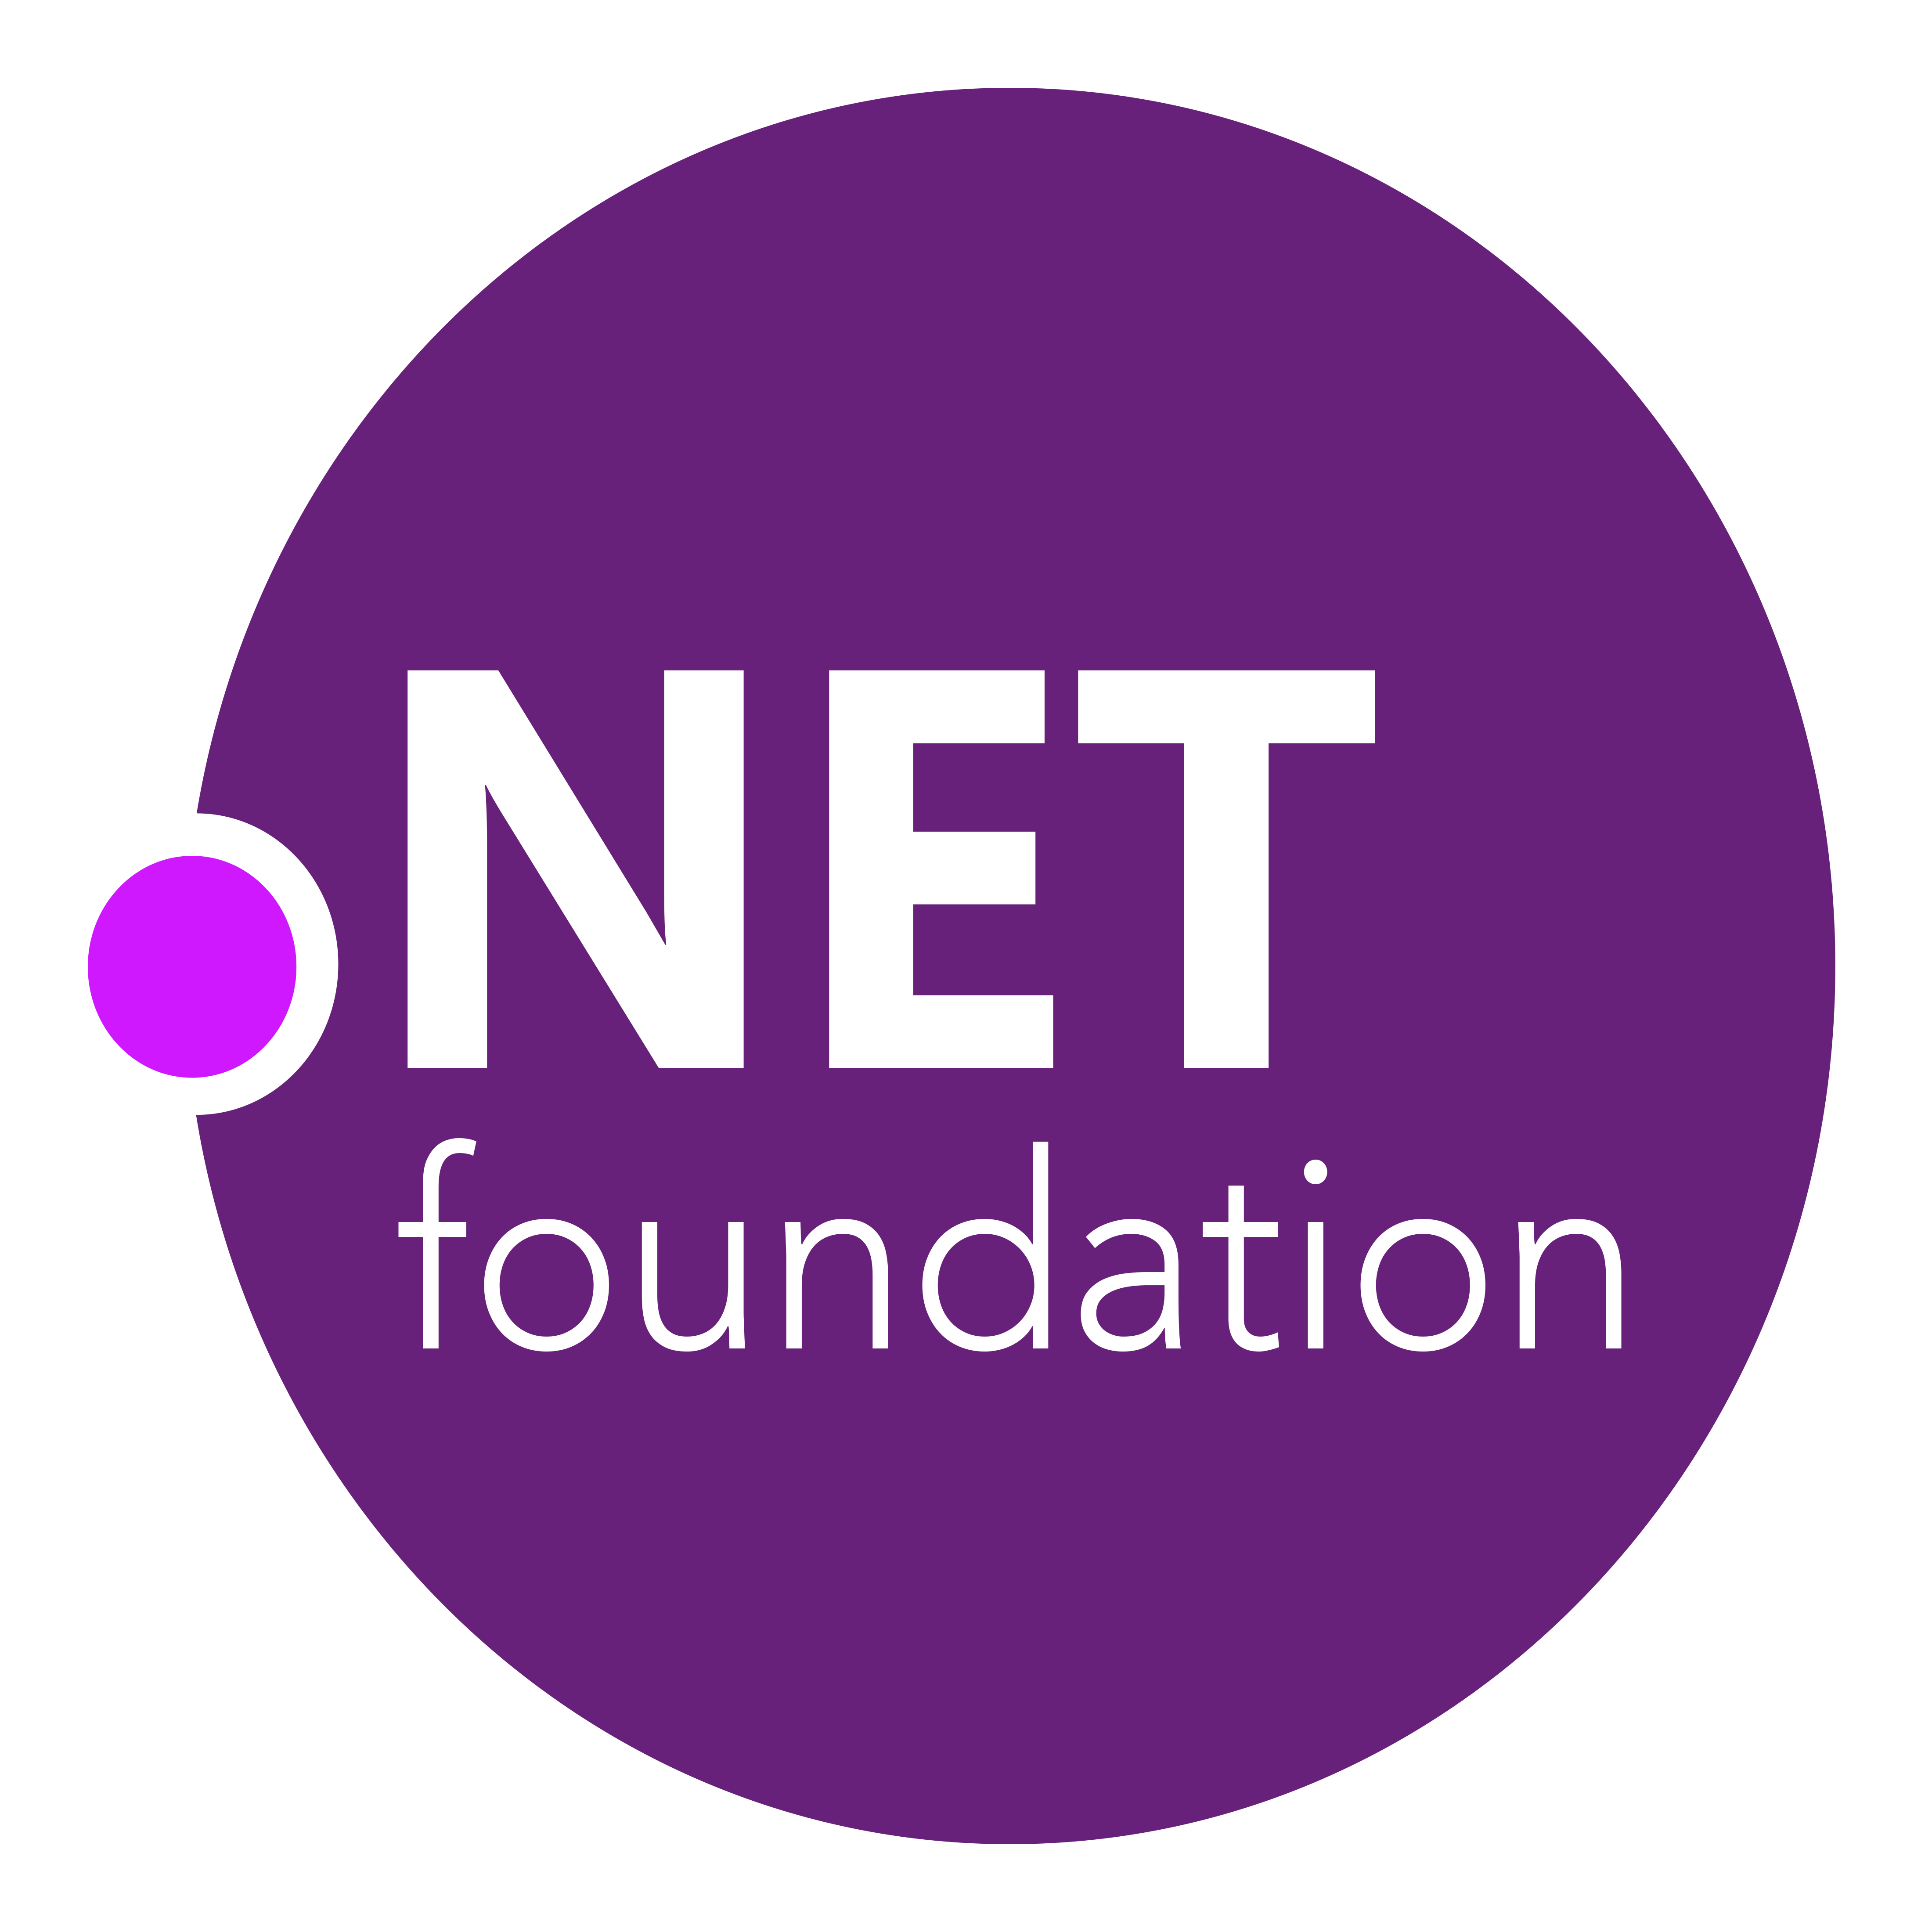

为什么选择.NET Core
.NET 开源之路
.NET
.NET
Aug. 2017
.NET Core 2.0 发布
2001
ECMA 335
2008
ASP.NET MVC (web platform)
开源
April 2014
.NET 编译器平台 (“Roslyn”) 开源
.NET Foundation 成立
Sept 2019
.NET Core 3.0
Nov 2020
.NET Core 5.0
2016
Mono 项目加入 .NET Foundation
2002
NET 1.0 for Windows 发布. Mono 项目启动
Dec. 2018
.NET Core 2.2 发布
.NET Core 3.0 preview WinForms 和 WPF 开源
Nov. 2014
.NET Core (cross-platform) 项目启动
Notes:
2001年12月-2002年2月。
一个新的平台诞生了。与惠普、英特尔和其他公司一起, 创建了 ECMA-335 标准, 该标准定义了支持多种编程语言的公共语言基础结构，C# 和 Visual Basic. Net。 F # 于2007年晚些时候发布, 但今天还有20多种. net 语言。Visual Studio. net 已发布, 并将 c#、VB、C++ 开发都包含在一个框中。这是第一个真正跨多种语言集成的 IDE。
Mono项目开始。CLI 规范使其他人能够创建自己的. net 实现。尽管 Microsoft仅为适用于 windows 构建了第一个. net 框架, 但该规范有意地可跨操作系统和芯片组移植。Mono 项目开始由 Miguel de Icaza 牵头, 目标是在 Linux 和类似 unix 的平台上实现 Microsoft 新的. net 开发平台。后来,由 Miguel de Icaza创办了 Xamarin, 专注于跨平台、本地、移动开发, 并在 Mono 的基础上构建。这允许开发人员使用 c# 和. net 为 iOS 和 Android 构建应用程序。Unity游戏开发也从Mono 中出现。
2008年
asp. net MVC web 开发堆栈作为开源发布到 CodePlex。这是微软第一个作为开源发布的应用程序开发框架。但是, 基础运行时和编译器仍处于封闭状态。
2014年。
天方夜谭的事情真的发生了。2014年初在微软的 BUILD 会议上, C# 之父 Anders Heillsberg 在舞台上宣布了. net 编译器平台 “Roslyn” 的开源。11月下旬,. net Core 项目开始启动，对外公开。技术世界感到震惊, . net 社区感到兴奋。. Net Core 是一个新的云原生实现. net, 适用于跨平台、超大规模服务以及小型物联网设备。它的目的是将. net 引入未来15年的计算。而社区也一直给予极大的支持.....。
2016年。
Mono 回家了。2016年初, 微软终于收购了 Xamarin, 并将 Miguel de Icaza 引入开发者部门。Mono 加入. net 基金会, 并得到 Microsoft 的正式支持和贡献。微软社区正式与 Mono 社区汇合。
2017年。
. Net Core 2.0 发布。我们的跨平台和开源实现. net 终于通过跨多个操作系统和编辑器的统一工具支持向世界发布。
2018年。
Winform 和 WPF 宣布开源。在 Microsoft Connect 2018 中, 微软宣布了 Windows forms和 WPF 桌面框架的开源。此后, 我们看到了不可思议的贡献和活动。社区现在有能力指导这些框架的方向。
2019年
. Net Core 3.0 发布。. Net Core 3.0 将 Windows 桌面工作负载带到. net Core 运行时, 这将允许自包含 exe、并行安装和更快的性能。Build 2019宣布 .NET Core 3.0 之后的下一个版本将是 .NET 5 。这将是 .NET 系列的下一个重要版本。将来只会有一个 .NET ，您将能够使用它来开发 Windows，Linux，macOS，iOS，Android，tvOS，watchOS 和 WebAssembly 等等。我们将在 .NET 5 中引入新的 .NET API、运行时功能和语言功能。从 .NET Core 项目开始，我们已经向平台添加了大约五万个 .NET Framework API。 .NET Core 3.0 弥补了 .NET Framework 4.8 的大部分剩余功能差距，支持 Windows Forms，WPF 和Entity Framework 6。 .NET 5 构建于此工作之上，利用 .NET Core 和 Mono 的最佳功能创建一个平台，您可以用于所有现代 .NET 代码。
2020年
将在2020 年 11 月发布 .NET 5，并在 2020 年上半年推出第一个预览版。将在 Visual Studio 2019、Visual Studio for Mac 和 Visual Studio Code 的未来更新中支持它。

Slide 31














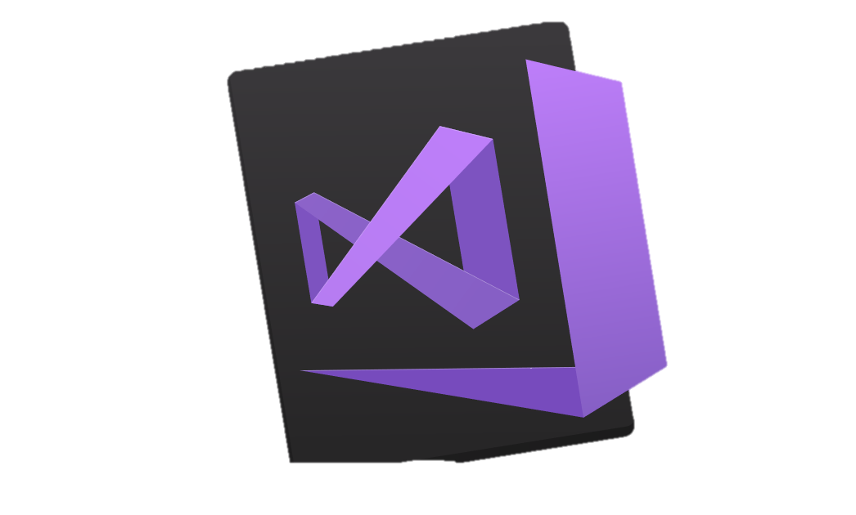
为什么选择.NET Core
DESKTOP
WEB
CLOUD
MOBILE
GAMING
IoT
AI
.NET
Visual Studio
Command Line
Your editor
Visual Studio for Mac
Visual Studio Code
Notes:
您可以使用. net 构建任何内容。 多年来, 微软在. net 方面进行了大量投资, 并统一了生态系统, 以支持构建任何东西。从桌面到游戏再到云,. net 是一个通用的编程平台, 支持各种方案。一旦你学会了一个, 你就可以很容易地拿起另一个。
此外, 您还可以使用自己喜爱的工具和编辑器构建. net 应用程序, 或使用 mac 的 Visual Studio、Visual Studio code 或 Visual Studio。

Slide 32




.NET Core
Cross-platform
Windows, Linux and macOS
Fast
TechEmpower 性能测试中比nodejs快8倍
Lightweight
模块化开发模型非常适合容器化和无冲击部署
Open source
运行时, 类库, 编译器, 语言和开发工具 都在 GitHub上开源
Notes:
TechEmpower在10月30发布最新一轮（Round 17）针对“Web Framework Benchmarks”的性能测试报告，ASP.NET Core依旧表现不俗，在一些指标上甚至是碾压其他主流Web框架

Slide 33

.NET Core从属于.NET基金会，由微软进行官方支持。
使用最宽松的MIT和Apache 2开源协议，文档协议遵循CC-BY。这将允许任何人任何组织和企业任意处置，包括使用，复制，修改，合并，发表，分发，再授权，或者销售。唯一的限制是，软件中必须包含上述版 权和许可提示，后者协议将会除了为用户提供版权许可之外，还有专利许可，并且授权是免费，无排他性的(任何个人和企业都能获得授权)并且永久不可撤销
源代码可在GitHub微软仓库下拉取

Slide 34
ASP.NET Core is Fast!

Slide 35
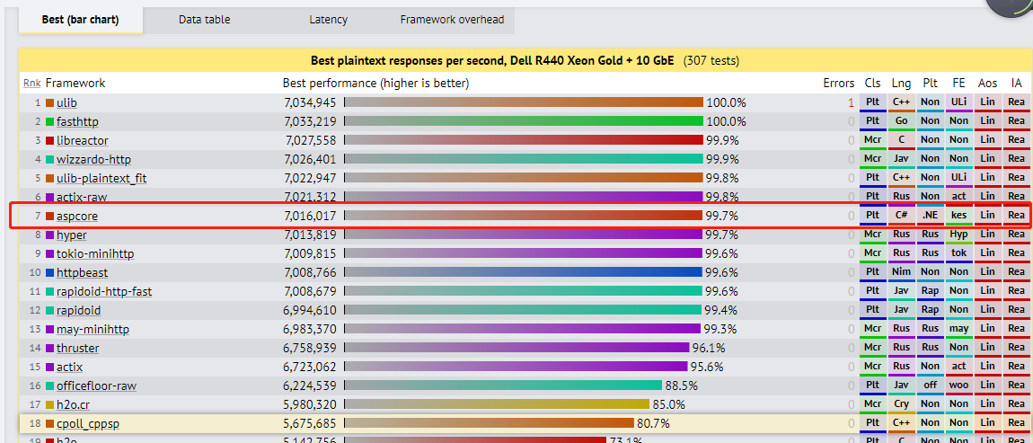
TechEmpower Framework Benchmarks – Round 17 – PlainText
https://techempower.com/benchmarks/

Slide 36
.NETCore2.1通过Span<>；Memery<>优化以达到最高性能
普遍情况下.NETCore 2.0 速度快过.NET 400倍
某些条件下.NETCore 2.1速度比.NETCore2.0又提高了40%
TFB 最新asp.netcore明文每秒响应已达到700万

Slide 37
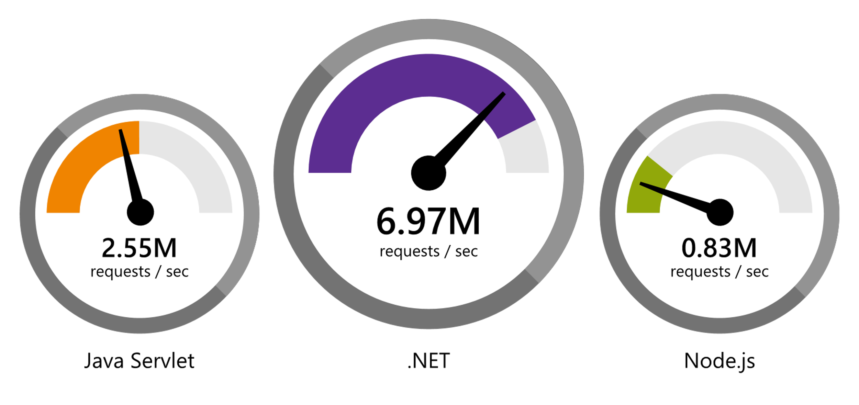
.NET Faster than any other popular framework
为什么选择.NET Core
Data sourced from official tests available at TechEmpower Round 16.
“Using the same-size server, we were able to go from 1,000 requests per second per node with Node.js to 20,000 requests per second with .NET Core.“ — Raygun
www.dot.net/customers
Notes:
微软对该平台进行了大量投资, 特别是在性能方面。
流行的 TechEmpower 基准将 web 应用程序框架与 JSON 序列化、数据库访问和服务器端模板呈现等任务进行比较-. net 的性能比任何其他流行框架都要快。

Slide 38
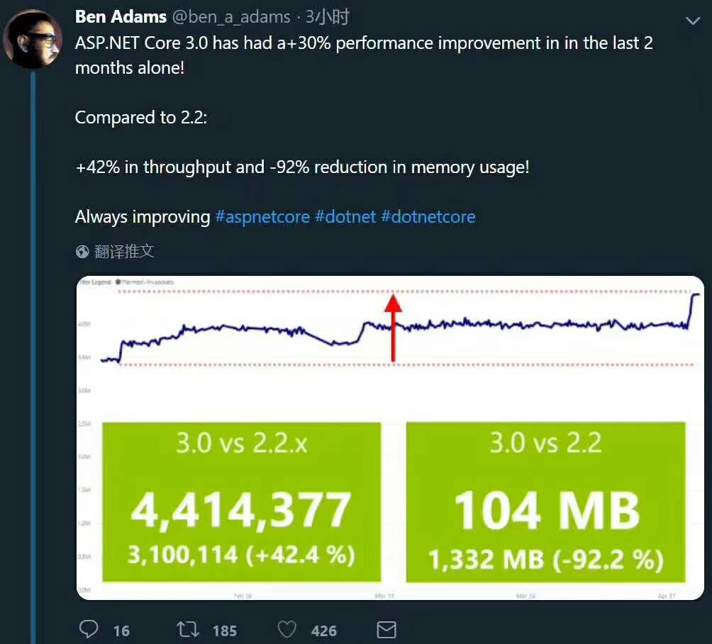
为什么选择.NET Core
Notes:
在经过了1.x的沉淀后，2.x版本趋向于风格上的稳定
用户有跨平台需求。
用户正在面向微服务。
用户正在使用 Docker 容器。
需要高性能和可扩展的系统。
需按应用程序提供并行的 .NET 版本。

Slide 39





.NET Core
3
2
. Net Core 3 扩展了受支持的工作负载, 包括 Windows 桌面、物联网和 AI
. Net Core 非常适合云原生跨平台工作负载的要求
WEB
CLOUD
DESKTOP
IoT
AI
.NET CORE
.NET CORE 3
LIBRARIES
INFRASTRUCTURE
RUNTIME COMPONENTS
COMPILERS
LANGUAGES
Notes:
显示整个. net 平台进入. net core 特定工作负载的过程。
. Net Core 是我们跨平台、开源实现. net 的, 非常适合云原生跨平台服务的要求。我们在核心性能和 web 堆栈方面进行了大量投资, 以便您可以轻松地利用云模式和规模。
. Net Core 3 将扩展受支持的工作负载, 以包括 IoT、AI 和 Windows 桌面。

Slide 40

.NET Core 3.0 主题
Desktop Workloads
& UI Interop
Web App Development Productivity & Microservices
Artificial Intelligence & Machine Learning
Notes:
微服务也将是. net Core 3 的一大主题。我们正在研究快速构建这些模式和模板的其他模式和模板。

Slide 41


Mono
Mono 也是 我们跨平台、开源实现. net 的, 在ios 和 android 的移动应用开发领域和游戏/虚拟现实技术 具有重要价值
MOBILE
Games
Mono
LIBRARIES
INFRASTRUCTURE
RUNTIME COMPONENTS
COMPILERS
LANGUAGES
Notes:
显示整个. net 平台进入Mono 特定工作负载的过程。
Mono 也是 我们跨平台、开源实现. net 的, 在ios 和 android 的移动应用开发领域和游戏/虚拟现实技术 具有重要价值

Slide 42
.NET 5
.NET Core 3.0 之后的下一个版本将是 .NET 5 。这将是 .NET 系列的下一个重要版本。将来只会有一个 .NET ，您将能够使用它来开发 Windows，Linux，macOS，iOS，Android，tvOS，watchOS 和 WebAssembly 等等。我们将在 .NET 5 中引入新的 .NET API、运行时功能和语言功能。从 .NET Core 项目开始，我们已经向平台添加了大约五万个 .NET Framework API。 .NET Core 3.0 弥补了 .NET Framework 4.8 的大部分剩余功能差距，支持 Windows Forms，WPF 和Entity Framework 6。 .NET 5 构建于此工作之上，利用 .NET Core 和 Mono 的最佳功能创建一个平台，您可以用于所有现代 .NET 代码。将在2020 年 11 月发布 .NET 5，并在 2020 年上半年推出第一个预览版。将在 Visual Studio 2019、Visual Studio for Mac 和 Visual Studio Code 的未来更新中支持它。

Slide 43



.NET – 统一的软件开发平台
TOOLS
DESKTOP
WEB
CLOUD
MOBILE
Games
IoT
AI
VISUAL STUDIO
.NET STANDARD
VISUAL STUDIO FOR MAC
.NET 5
VISUAL STUDIO CODE
INFRASTRUCTURE
RUNTIME COMPONENTS
COMPILERS
LANGUAGES
COMMAND LINE INTERFACE
Notes:
. Net 是一个完整的软件开发平台, 当您想要构建应用程序时, 它将为您处理大量繁重的工作。应用程序框架可帮助您构建特定类型的应用程序或工作负载, 并使您能够为任何操作系统的任何平台实际构建任何应用程序。每个. net 工作负载共享一个公共基础结构和. net 标准库。这意味着, 无论您正在构建什么代码, 您的. net 技能不仅是可移植的, 而且您的实际代码也是可移植的。这使得在人们构建的应用程序的广度上共享可重用的组件 (称为库) 变得很容易。
此外, 还有一组广泛的开发工具, 使编写、调试、生成和管理代码库非常高效。

Slide 44
微服务框架Steeltoe
Steeltoe OSS
Discovery
CircuitBreaker
Security
Management
Connectors
Configuration
https://github.com/SteeltoeOSS/
Notes:
Spring Cloud 团队在.NET下的实现。
1.服务注册与发现（只有eureka）
2.断路器（只有Command模式）
3.安全
4.管理端点（健康检查、运行状态等，将应用状态向外暴露）

Slide 45


立刻行动，今天!
扫二维码注册并开始使用
腾讯云
查看资源
构建第一个TKE
集群

Slide 46
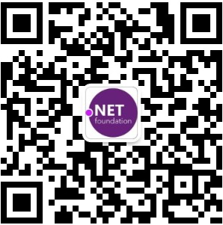
谢谢聆听

